Slide 1


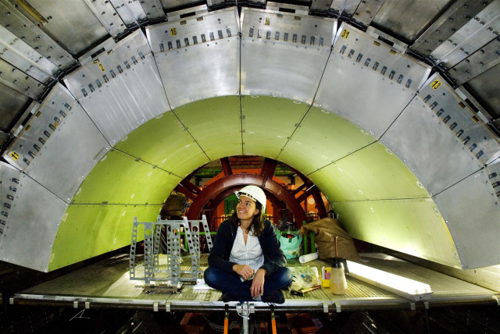
Buongiorno dal CERN !
Francesca Cavallari:
laureata in Fisica a Roma Sapienza, poi Dottorato di Ricerca in Fisica sulla fisica delle particelle elementari, fellowship al CERN,
Oggi sono un ricercatore all’Istituto Nazionale di Fisica Nucleare presso la Sapienza a Roma.

Slide 2

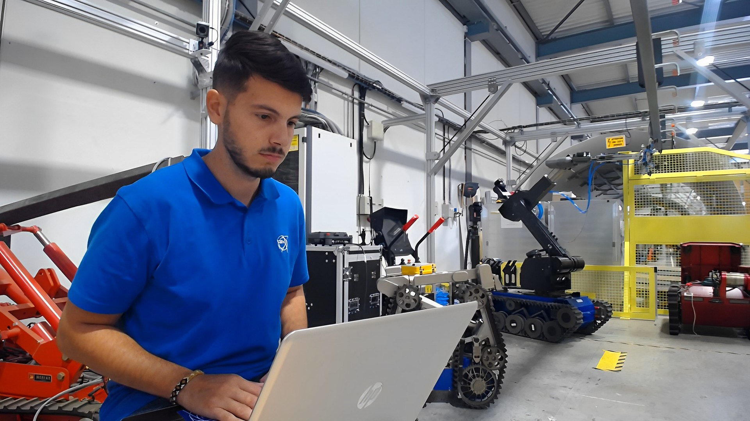
Laurea Triennale in Ingegneria Medica presso l’Universitá di Roma “Tor Vergata”
Laurea Magistrale in Ingegneria Biomedica (specializzazione Robotica e Bionica) presso l’Universitá Campus Bio-Medico di Roma
Dottorato di Ricerca presso il CERN nella sezione di Robotica
Roberto Cittadini
Attualmente Fellow presso il CERN nella sezione di Robotica
roberto.cittadini@cern.ch

Slide 3
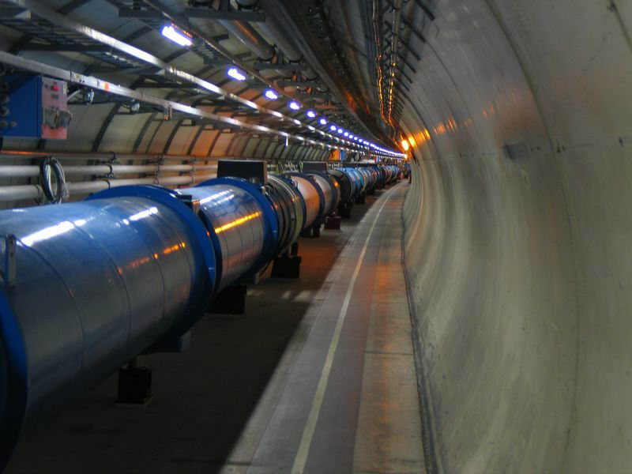
Oggi siamo al CERN (Centro Europeo per la Ricerca Nucleare) a Ginevra, dove c’e` il Large Hadron Collider
L’acceleratore di particelle che si trova in un tunnel sotterraneo a 100 metri di profondita` e lungo 27 km

Slide 4
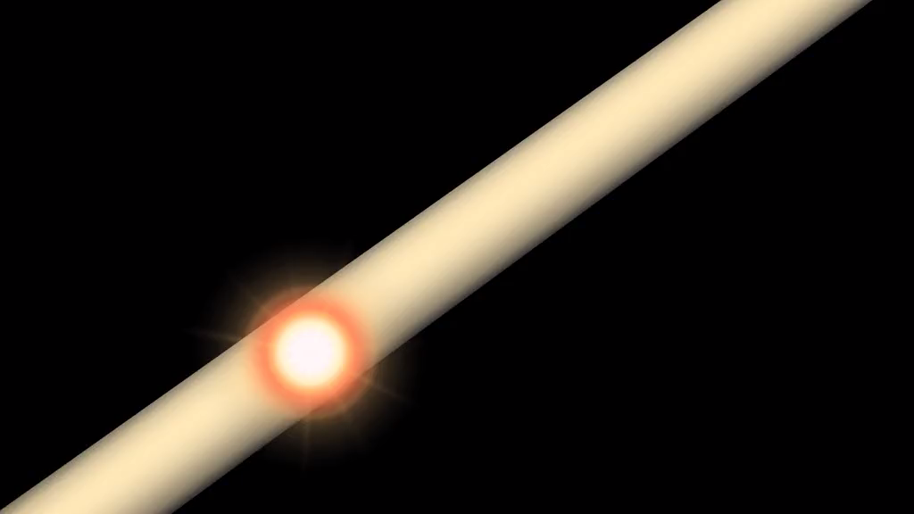

Slide 5
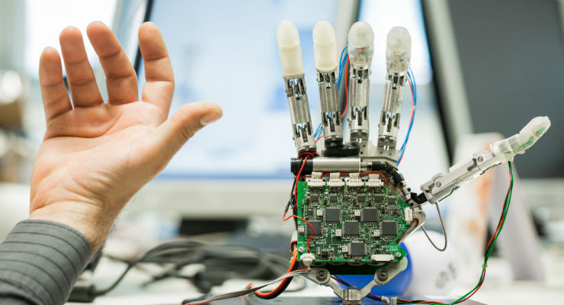
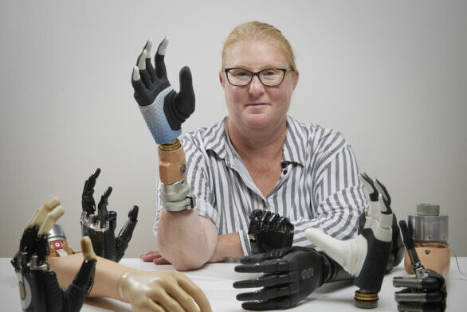
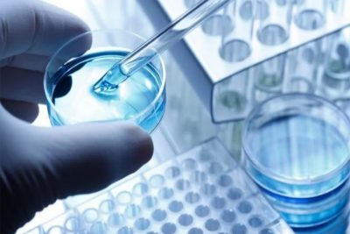
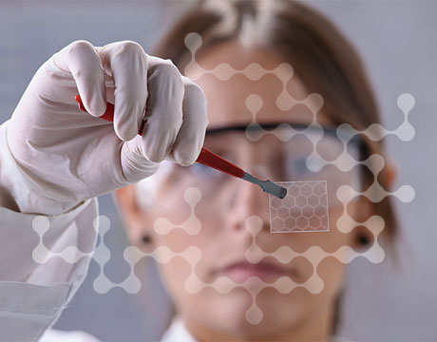
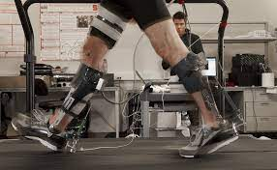

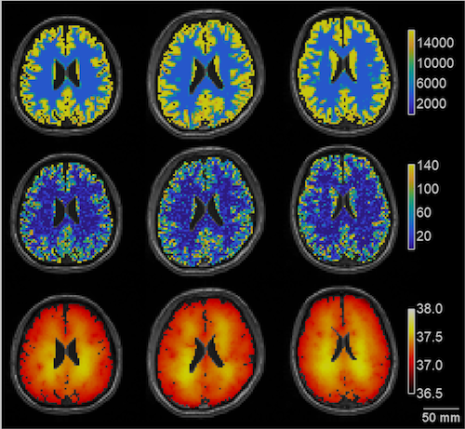
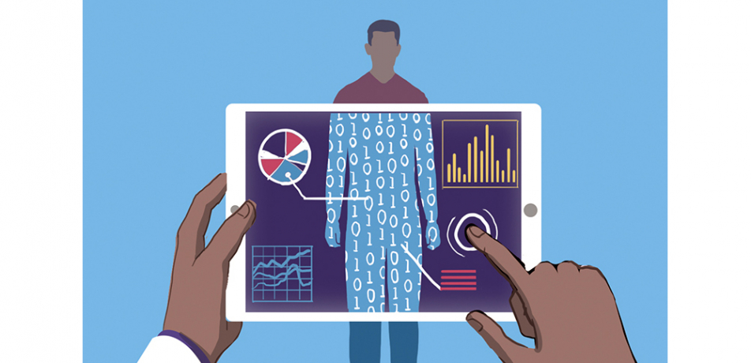
CAMPI DI RICERCA in INGEGNERIA BIOMEDICA:

Slide 6
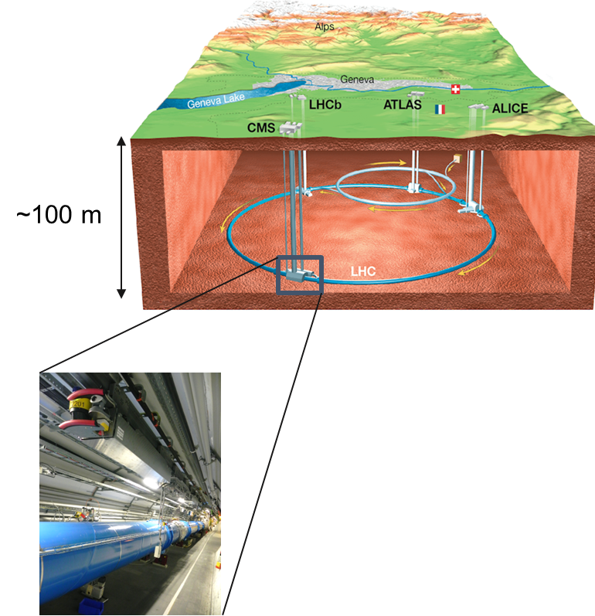

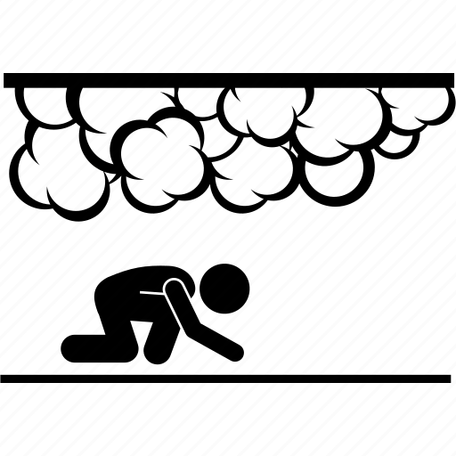
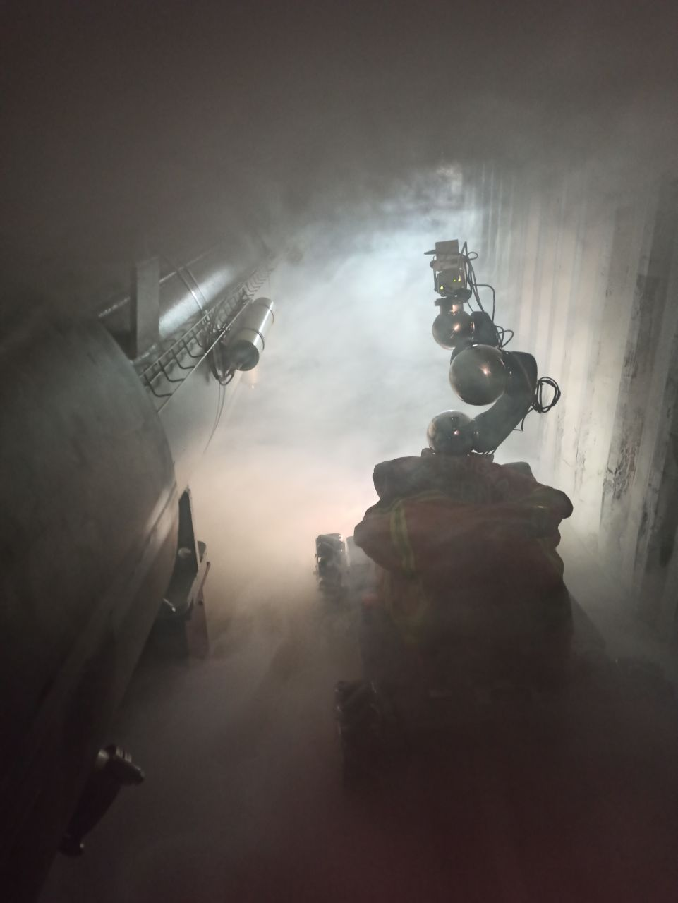
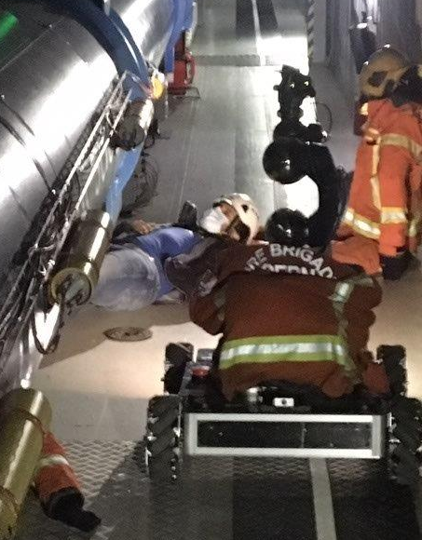
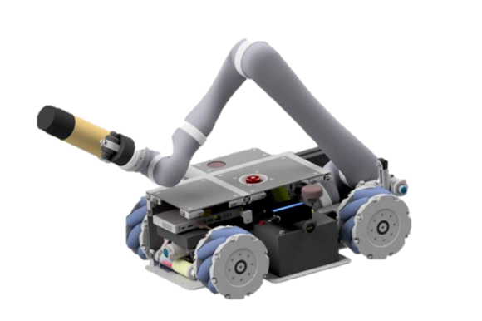



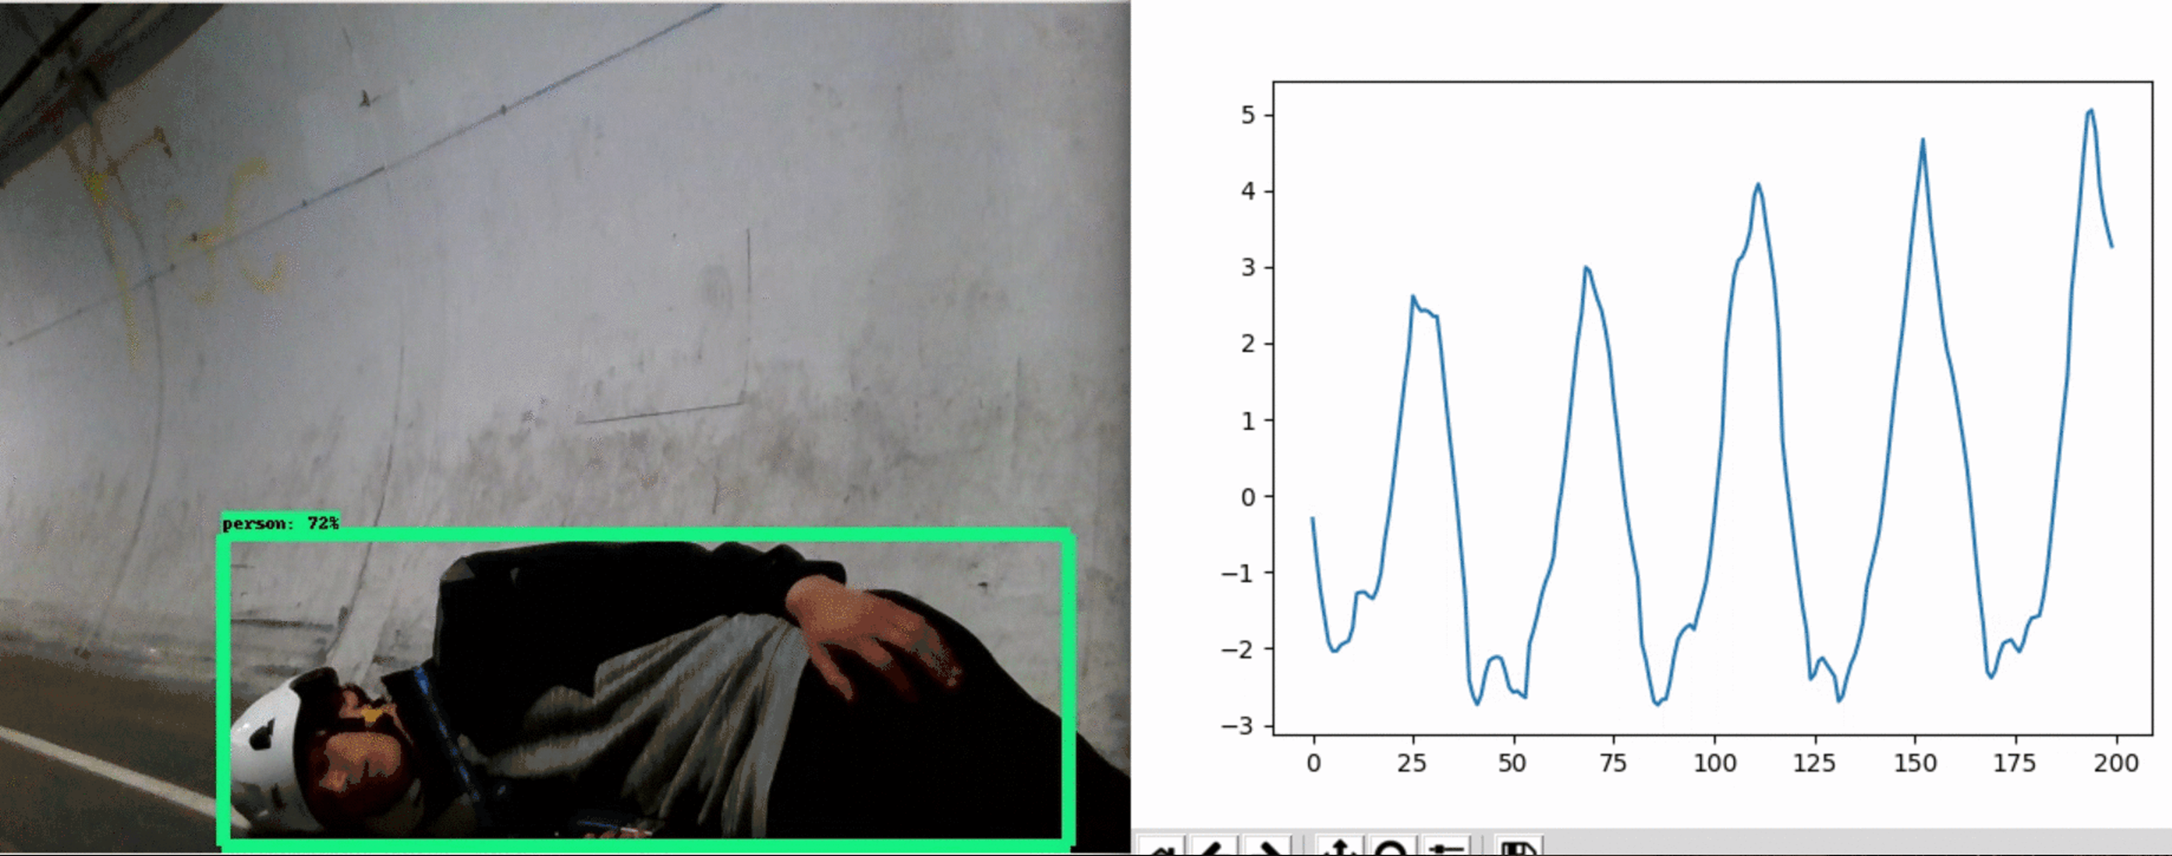
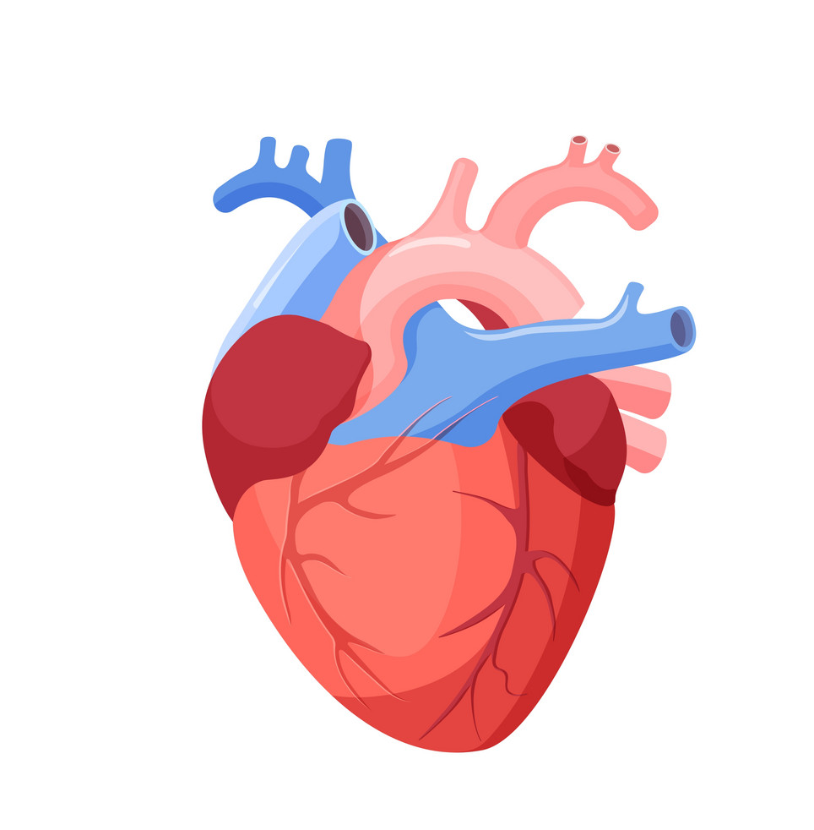
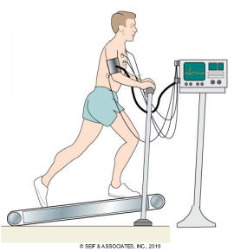
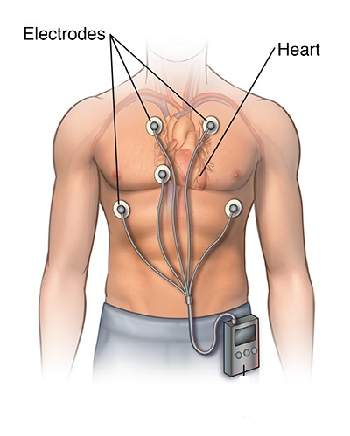
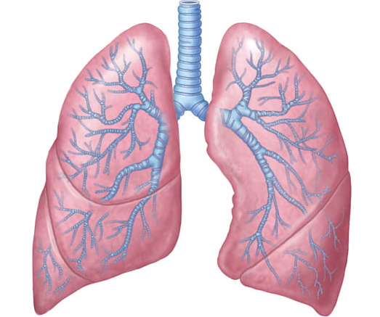
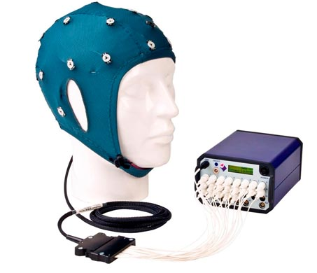
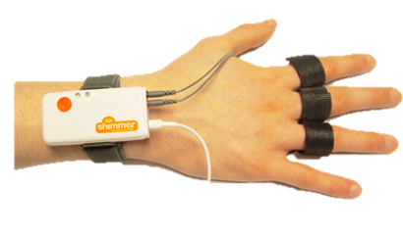
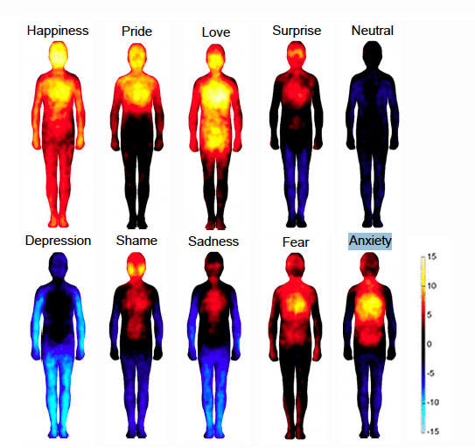
ROBOTICA: RICERCA E SALVATAGGIO
MONITORAGGIO DELLA SALUTE SENZA CONTATTO
Situazioni di
emergenza
SCENARIO OSPEDALIERO
Roberto Cittadini
roberto.cittadini@cern.ch

